Slide 1
Psychologisches zu Wahrnehmung und Kommunikation
Fast alles …
was Sie schon immer über den Menschen
und emotional wirksame Kommunikation
wissen wollten.
Dipl.-Psych. Daniel Donauer-Nouvier
(Netzwerkpartner des Instituts für Konfliktforschung und Krisenberatung)

Slide 2
Psychologisches zu Wahrnehmung und Kommunikation
Teil 1: Menschliche Wahrnehmung und Kommunikation
Teil 2: Handwerkszeug für emotional wirksame Kommunikation

Slide 3
Menschliche Wahrnehmung und Kommunikation
Die Wirklichkeit gibt es nicht!
(Jeder lebt in seiner eigenen Welt.)
Erfahrungen
Auswahl
Die Wirklichkeit gibt es nicht!
Die Wirklichkeit…
Jeder lebt in seiner eigenen Welt.
Notes:
Haben Sie bisher geglaubt haben … es gäbe die Wirklichkeit…
da muss ich Sie leider enttäuschen
Aus psychologischer Sicht gibt es die … Wirklichkeit nicht. (Die Wirklichkeit gibt es nicht)
Jeder von uns lebt in seiner eigenen Welt!
Jeder von uns (Knollenmann) konstruiert sich seine eigene Wirklichkeit …
aufbauend auf den Situationen, die wir erleben …
unseren Erfahrungen
und
mit den Wahrnehmungen, die wir in verschiedensten Situationen ausgewählt (Auswahl) haben
Folienwechsel XXXXXXXXXXX

Slide 4
Menschliche Wahrnehmung und Kommunikation
Die Wirklichkeit gibt es nicht!
(Jeder lebt in seiner eigenen Welt.)
sehen
hören
riechen
schmecken
tasten/fühlen

Slide 5
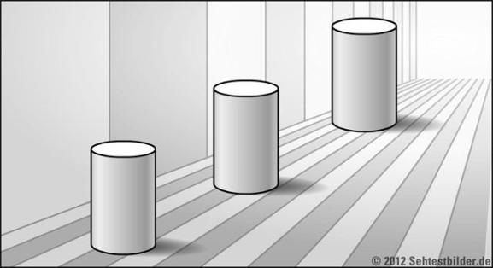
Menschliche Wahrnehmung und Kommunikation
Die Wirklichkeit gibt es nicht!
(Jeder lebt in seiner eigenen Welt.)

Slide 6
Menschliche Wahrnehmung und Kommunikation
Die Wirklichkeit gibt es nicht!
(Jeder lebt in seiner eigenen Welt.)
sehen
hören
riechen
schmecken
tasten/fühlen
YouTube: Monkey Business Illusion

Slide 7
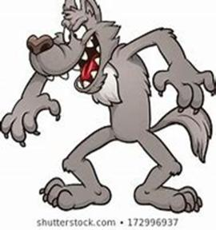
Menschliche Wahrnehmung und Kommunikation
Die Wirklichkeit gibt es nicht!
(Jeder lebt in seiner eigenen Welt.)
sehen
hören
riechen
schmecken
tasten/fühlen

Slide 8
Menschliche Wahrnehmung und Kommunikation
Die Wirklichkeit gibt es nicht!
(Jeder lebt in seiner eigenen Welt.)
Wenn 2 Menschen das selbe sehen … nehmen sie nie das gleiche wahr.
Jeder lebt in seiner eigenen Welt.

Slide 9
Menschliche Wahrnehmung und Kommunikation
Die Wirklichkeit gibt es nicht!
(Jeder lebt in seiner eigenen Welt.)
Alles was wir
wahrnehmen
wird gleichzeitig
auf 2 Ebenen im Gehirn verarbeitet
Wahrnehmungen werden auf 2 Ebenen verarbeitet.

Slide 10
Menschliche Wahrnehmung und Kommunikation
Die Wirklichkeit gibt es nicht!
(Jeder lebt in seiner eigenen Welt.)
Sachebene (Logik)
➔rationale Verarbeitung
der Information
➔Was ist es?
Wahrnehmungen werden auf 2 Ebenen verarbeitet.
rational: Was ist es?
emotionale Bewertung:
Wie ist es für mich?
+
Emotionale Ebene
➔Bewertung der
Information
➔Wie ist es für mich?
+
-
-
+
-

Slide 11
Exkurs…
Die Wirklichkeit gibt es nicht!
(Jeder lebt in seiner eigenen Welt.)
Warum haben wir eigentlich
diese schnelle emotionale Ebene?
„Säbelzahntiger“!
Die Sachliche Information alleine ergibt noch keine Entscheidungsgrundlage.
Was wird dann aus meinem Verstand???
… bitte weiterhin benutzen …
Wahrnehmungen werden auf 2 Ebenen verarbeitet.
rational: Was ist es?
emotionale Bewertung:
Wie ist es für mich?

Slide 12
Menschliche Wahrnehmung und Kommunikation
Die Wirklichkeit gibt es nicht!
(Jeder lebt in seiner eigenen Welt.)
RATIONAL
Argumente
Wahrnehmungen werden auf 2 Ebenen verarbeitet.
rational: Was ist es?
emotionale Bewertung:
Wie ist es für mich?
Beispiel:
Entscheidungsprozesse
Emotionale Bewertung steuert das Verhalten
Gefühle
Emotion steuert Verhalten

Slide 13
Menschliche Wahrnehmung und Kommunikation
Die Wirklichkeit gibt es nicht!
(Jeder lebt in seiner eigenen Welt.)
Wahrnehmungen werden auf 2 Ebenen verarbeitet.
rational: Was ist es?
emotionale Bewertung:
Wie ist es für mich?
Ihr eigenes Beispiel:
… viele gute sachliche Gründe
Aber:
Warum haben Sie genau diese Informationen eingeholt … und andere nicht?
Warum haben Sie den einen Aspekt höher gewichtet … als den anderen?
Welche WERTE und BEDÜRFNISSE wurden berührt…?
Emotionale Bewertung steuert das Verhalten

Slide 14
Menschliche Wahrnehmung und Kommunikation
Die Wirklichkeit gibt es nicht!
(Jeder lebt in seiner eigenen Welt.)
Wahrnehmungen werden auf 2 Ebenen verarbeitet.
rational: Was ist es?
emotionale Bewertung:
Wie ist es für mich?
Beispiel Konflikt:
emotional gesteuerte Verhaltensmuster
Schon dann, wenn ich Recht haben
und überzeugen will.
Emotionale Bewertung steuert das Verhalten

Slide 15
Menschliche Wahrnehmung und Kommunikation
Die Wirklichkeit gibt es nicht!
(Jeder lebt in seiner eigenen Welt.)
Bei Argumenten zählt die emotionale Wirkung!
Wahrnehmungen werden auf 2 Ebenen verarbeitet.
rational: Was ist es?
emotionale Bewertung:
Wie ist es für mich?
richtig / falsch
Emotionale Bewertung steuert das Verhalten
akzeptieren / ablehnen
Bei Argumenten zählt die emotionale Wirkung

Slide 16
Menschliche Wahrnehmung und Kommunikation
Die Wirklichkeit gibt es nicht!
(Jeder lebt in seiner eigenen Welt.)
Aber ihr werdet noch ganz blöd, …
Aber das ist langweilig…
Wahrnehmungen werden auf 2 Ebenen verarbeitet.
rational: Was ist es?
emotionale Bewertung:
Wie ist es für mich?
… ihr solltet mal rausgehen …
Emotionale Bewertung steuert das Verhalten
innerlich Überzeugt!
Bei Argumenten zählt die emotionale Wirkung
mehr Druck machen!

Slide 17
Menschliche Wahrnehmung und Kommunikation
Die Wirklichkeit gibt es nicht!
(Jeder lebt in seiner eigenen Welt.)
Risiko bei der Achterbahnfahrt:
Auch Ihr Gegenüber trainiert seine Argumente!
Wahrnehmungen werden auf 2 Ebenen verarbeitet.
rational: Was ist es?
emotionale Bewertung:
Wie ist es für mich?
NOTRUF ans HIRN
Emotionale Bewertung steuert das Verhalten
Bei Argumenten zählt die emotionale Wirkung
(Je mehr ich Recht habe, umso schwieriger wird es!)
Je mehr ich „Recht habe“ … umso schwieriger wird es!

Slide 18
Menschliche Wahrnehmung und Kommunikation
Die Wirklichkeit gibt es nicht!
(Jeder lebt in seiner eigenen Welt.)
Du magst ja Recht haben…
ABER: .. wie du es gesagt hast …
Wahrnehmungen werden auf 2 Ebenen verarbeitet.
rational: Was ist es?
emotionale Bewertung:
Wie ist es für mich?
NOTRUF ans HIRN
Emotionale Bewertung steuert das Verhalten
Ich bin im Recht!
Bei Argumenten zählt die emotionale Wirkung
(Je mehr ich Recht habe, umso schwieriger wird es!)
DRUCK!

Slide 19
Menschliche Wahrnehmung und Kommunikation
Die Wirklichkeit gibt es nicht!
(Jeder lebt in seiner eigenen Welt.)
ABER
ABER
ABER
Wahrnehmungen werden auf 2 Ebenen verarbeitet.
rational: Was ist es?
emotionale Bewertung:
Wie ist es für mich?
ABER
Emotionale Bewertung steuert das Verhalten
Bei Argumenten zählt die emotionale Wirkung
(Je mehr ich Recht habe, umso schwieriger wird es!)

Slide 20
Handwerkszeug für emotional wirksame Kommunikation
Gesprächs-“Technik“
Fragestellungen:
Wie gelingt emotional wirksame Kommunikation?
Wie vermeide ich unnötige Achterbahnen?
Wie komme ich wieder raus…?
Handwerkszeug:
Klare Botschaften
Aktiv Zuhören
Ich-Botschaften
Haltungen:
Interesse / Wertschätzung
Persönliche Offenheit / Authentizität
Handwerkszeug (Gesprächs-“Technik“):
Klare Botschaften
Aktiv Zuhören
Ich-Botschaften
Haltungen:
Interesse / Wertschätzung
Persönliche Offenheit / Authentizität

Slide 21
Handwerkszeug für emotional wirksame Kommunikation
Gesprächs-“Technik“
Handwerkszeug:
Klare Botschaften
Aktiv Zuhören
Ich-Botschaften
Haltungen:
Interesse / Wertschätzung
Persönliche Offenheit / Authentizität
zu: „Klare Botschaften“
sprachlich und logisch klar
einfach
angemessen einfach für das Gegenüber
in seiner/ihrer Sprache
positiv formuliert (keine Nicht-Botschaften)
anschauliche sprachliche „Bilder“
Ziel: Der Andere könnte … und will mich verstehen.

Slide 22
Handwerkszeug für emotional wirksame Kommunikation
Gesprächs-“Technik“
Handwerkszeug:
Klare Botschaften
Aktiv Zuhören
Ich-Botschaften
Haltungen:
Interesse / Wertschätzung
Persönliche Offenheit / Authentizität
zu: Aktiv Zuhören
Aufgreifen
Inhalt
Emotion (nachempfindend)
offene Frage (W-Frage)
INTERESSE an der Antwort
Ziel: Verstehen / Ich zeige, dass ich verstehen will.

Slide 23
Handwerkszeug für emotional wirksame Kommunikation
Aktiv Zuhören:
Offene Fragen auf verschiedenen „Ebenen“
… mit unterschiedlichen Chancen und Risiken …
Konsequenz:
je nach Gesprächsziel: Variationen der Frageebenen vorbereiten
im Gespräch: auf die Wirkung … achten
Was weiß er/sie…?
(Kenntnisse, Studien, Daten…)
Wie bewertet er/sie …?
(Einstellungen, Gefühle, Motive…)
Wie handelt er/sie?
(Verordnung, Umgang mit Patienten/Industrie, eigene Fortbildung)

Slide 24
Handwerkszeug für emotional wirksame Kommunikation
Gesprächs-“Technik“
Sagen
Handwerkszeug:
Klare Botschaften
Aktiv Zuhören
Ich-Botschaften
Meinen
Haltungen:
Interesse / Wertschätzung
Persönliche Offenheit / Authentizität
zu: Ich-Botschaften - Authentizität
Sagen = Meinen
„Metakommunikation“
Wie erlebe ich gerade unseren Dialog?
z.B. „Störung“ ansprechen“
„Ich bin … überrascht…“
Ziel = offenen Austausch und Verständnis fördern

Slide 25
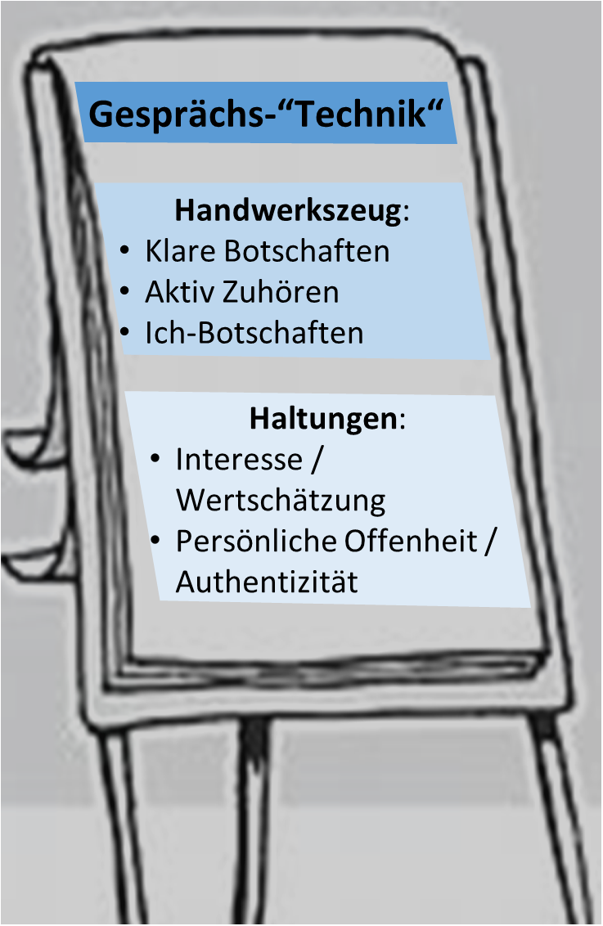
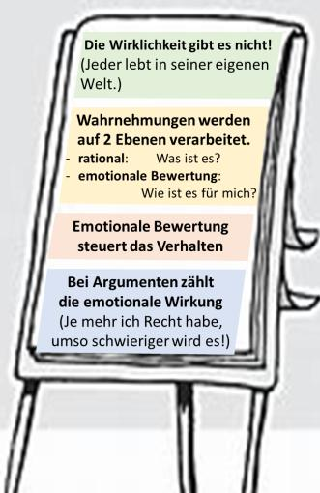
Danke für Ihr Interesse …
und viel Spaß
beim emotional wirkungsvoll kommunizieren.
Daniel Donauer-Nouvier

